Slide 1

Vyhledávání na internetu I
Ing. Radim Dolák, Ph.D.
Katedra informatiky a matematiky
Senioři na internetu

Slide 2
OBSAH
Úvod
Google
Bing
Yandex
Yahoo
Baidu
Naver
Seznam.cz
Centrum.cz
Vyhledávání - operátory
Vyhledávání - vzorové úkoly
Vyhledávání - Google Advanced Search
Senioři na internetu

Slide 3
VYHLEDÁVÁNÍ - ÚVOD
Pomocí internetových vyhledávačů lze velmi efektivně rychle najít požadované informace týkající jí se cestování od jízdenek přes možnosti ubytování až po praktické rady a informace o daném místě nebo destinaci kam se chystáme vydat.
Pro efektivní vyhledávání se v současnosti využívá celá řada internetových vyhledávačů. Kromě celosvětově nejpoužívanějšího internetového vyhledávače Google existují samozřejmě i další vyhledávací služby jako například: Bing, Yahoo, Altavista a další.
Google má naprosto dominantní postavení a suverénně vede mezi on-line vyhledávači téměř ve všech zemích světa. Mezi státy, kde má silnou lokální konkurenci patří např. Rusko (kde je na 1. místě Yandex), Čína (Baidu), Japonsko (Yahoo) a Jižní Korea (Naver) a Česko (Seznam.cz).
Senioři na internetu

Slide 4
VYHLEDÁVÁNÍ - GOOGLE
Google je v současnosti nejpoužívanější světový internetový vyhledávač, který je provozovaný společností Google.
Podle statistik tento vyhledávač každodenně obslouží přes dvě miliardy dotazů, probíhá na něm 47,7%
imo webové stránky umí Google samozřejmě umí vyhledávat také obrázky, zpravodajské servery, nabídky on-line prodeje, videa, knihy a mnoho dalších informačních elektronických zdrojů na internetu.
Google nabízí své rozhraní v mnoha jazycích, včetně češtiny.
Výsledky vyhledávání lze omezit podle místa, jazyku a času zveřejnění.
https://www.google.cz/
https://www.google.com/
Senioři na internetu

Slide 5
VYHLEDÁVÁNÍ - BING
Bing je internetový vyhledávač provozovaný společností Microsoft. Podle firem StatCounter a CNBC, které se zabývají analýzou webových stránek, je v současnosti druhým největším vyhledávačem na internetu po vyhledávači společnosti Google.
Vyhledávač byl uveden jako náhrada za Live Search 28. května 2009.
Bing přináší oproti předchozím verzím vyhledávače mnoho změn, například možnost sdílet výsledky hledání prostřednictvím stránek Facebook a Windows Live.
https://www.bing.com/
Senioři na internetu

Slide 6
VYHLEDÁVÁNÍ - YANDEX
Yandex je ruská nadnárodní korporace specializující se na internetové služby.
Spravuje nejrozšířenější webový vyhledávač v Rusku s tržním podílem přibližně 65 %.
Podle statistik z dubna roku 2012 byl Yandex ohodnocen jako čtvrtý nejpoužívanější webový vyhledávač na světě.
Podle amerického serveru comScore bylo na něm provedeno více než 150 milionů vyhledávání za den.
https://www.yandex.ru/
Senioři na internetu

Slide 7
VYHLEDÁVÁNÍ - YAHOO
Yahoo je internetovým portálem, který obsahuje vyhledávač Yahoo Search.
Portál Yahoo vznikl už v roce 1994 a je jednou z legend internetu, jedná se o jeden z nejpopulárnějších webů zejména v USA.
Yahoo nabízí podobně jako konkurence mimo vyhledávací služby také nejrůznější služby: freemail, zpravodajství z různých oborů, sportovní výsledky a finanční data, internetové obchody, diskuzní skupiny.
Poslední dobou se ale službě příliš nedaří a vedení se snaží oživit jednu z nejznámějších internetových značek, která zaostává za Googlem i Bingem.
https://www.yahoo.com/
Senioři na internetu

Slide 8
VYHLEDÁVÁNÍ - BAIDU
Baidu je čínský vyhledávací portál, který je bezkonkurenční jedničkou na čínském trhu.
Je vidět, že v řadě zemí má nejsilnější pozici domácí vyhledávací služba na úkor globálního Google.
https://www.baidu.com
Senioři na internetu

Slide 9
VYHLEDÁVÁNÍ - NAVER
Naver je jihokorejský vyhledávací portál s vlastním vyhledávacím systémem, který byl založen v roce 1999.
V Jižní Koreji zajišťuje zhruba 75 % vyhledávání a má 42 milionů domácích uživatelů.
Web: https://www.naver.com/
Senioři na internetu

Slide 10
VYHLEDÁVÁNÍ – SEZNAM.CZ
Seznam.cz je český internetový portál a vyhledávač, který byl založen roku 1996 a stal se jedním z prvních českých internetových katalogů a vyhledávačů v České republice.
Vyhledávač a katalog firem postupně od roku 1998 doplňovaly další služby, k začátku roku 2013 firma provozovala více než 25 různých služeb a přidružených značek. Mezi nejznámější patří Email.cz, Firmy.cz, Mapy.cz, Sklik, Sreality.cz, Sauto.cz, Televize Seznam, Novinky.cz, Seznam Zprávy a další.
https://www.seznam.cz/
Senioři na internetu

Slide 11
VYHLEDÁVÁNÍ – CENTRUM.CZ
Centrum.cz je český internetový portál, který umožňuje také vyhledávání podobně jako Seznam.cz.
Za portálem seznam.cz se jedná podle celé řady výzkumů o druhý až třetí nejnavštěvovanější internetový portál v České republice.
https://www.centrum.cz/
Senioři na internetu

Slide 12
VYHLEDÁVÁNÍ - OPERÁTORY
Vyhledávací operátory jsou základem každého kvalitního a efektivního vyhledávání na internetu.
Pokročilá znalost vyhledávání může výrazně zkrátit cestu k vytoužené odpovědi.
Vyhledávací operátory jsou znaky se speciálním významem pro fulltextové vyhledávače.
Většina vyhledávačů uplatňuje určitou množinu obecných operátorů, kterými lze upřesnit podmínky, které má splňovat hledaný dotaz (obsah).
Senioři na internetu

Slide 13
VYHLEDÁVÁNÍ - OPERÁTORY
Uvozovky (“”) - přesná shoda s vloženým výrazem. Pokud tedy zadáte několik slov za sebou, bude je vyhledávač hledat primárně v pořadí, ve kterém jste je zadali.
Příklad: “ zájezd do Prahy”
Minus (-) - vylučující operátor. Pokud jej použijete před jakoukoli frází nebo i ve spojení s jinými operátory, pak danou část dotazu vylučujete z hledaných výsledků vyhledávání.
Příklad: zájezdy do Prahy -site: cedok.cz
Senioři na internetu

Slide 14
VYHLEDÁVÁNÍ - OPERÁTORY
Site - vyhledávání výsledků z konkrétní domény. Skrze tento operátor lze kromě vyhledávání pouze na dané doméně také kontrolovat počet indexovaných záznamů daným vyhledávačem.
Příklad: site:cedok.cz zájezd do Prahy
FileType – vyhledávání podle specifikace typu souboru. Na výstupu vrací pouze soubory, splňující kritérium zadané přípony.
Příklad: Praha filetype:pdf
Senioři na internetu

Slide 15
VYHLEDÁVÁNÍ - OPERÁTORY
Dále jsou v textu uvedeny příklady vyhledávacích operátorů, které lze využít při vyhledávání na Google.
Dvě tečky (..) - znamenají rozsah (cenový nebo nějaké jiné jednotky)
Příklad: zájezd do Prahy 2000..3000 Kč
Hvězdička (*) - je zástupný znak, kterým vyhledávači sdělujeme, že jej může nahradit jakoukoli frází.
Příklad: Pražský * hrad
Related - pomocí tohoto operátoru lze hledat doménu podobného významu nebo nějak vázané k dané doméně. Může sloužit k hledání konkurence či podobného obsahu.
Příklad: related:praha.cz
Senioři na internetu

Slide 16
VYHLEDÁVÁNÍ - OPERÁTORY
Link - slouží k získání příkladů některých odkazujících domén na vámi zadanou doménu.
Příklad: link:praha.cz
OR - “Nebo” aneb logický součet. Při použití vyhledávač zvažuje jako možnost, který je uvedena před operátorem, tak možnost za ním stejnou vahou. Nezbytné jej uvádět velkými písmeny.
Příklad: (Slavia OR Sparta) Praha
Cache - zobrazení posledního záznamu z vyrovnávací paměti Google dané URL (pokud ji má k dispozici). Hodí se například, pokud web v danou chvíli neběží.
Příklad: cache: praha.cz
Senioři na internetu

Slide 17
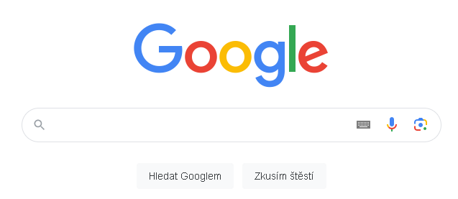
VYHLEDÁVÁNÍ – VZOROVÉ ÚKOLY
V České republice patří k nejběžnějším zvyklostem v zásadě využívání vyhledávání přes službu Google a také přes domácí službu seznam.cz.
Na oba nejběžnější způsoby se podíváme v následujícím cvičení:
Ukázka vyhledávání pomocí služby Google
Úkol: Naším úkolem bude vyhledat na internetu informace o lázních Luhačovice.
Postup: Otevřete webový prohlížeč a zobrazte stránku google.cz.
Senioři na internetu

Slide 18
VYHLEDÁVÁNÍ – VZOROVÉ ÚKOLY
Zadejte do vyhledávacího pole text „lázně Luhačovice“ a klikněte na tlačítko Hledat Googlem
Následně se zobrazí výsledky vyhledávání.
Senioři na internetu

Slide 19
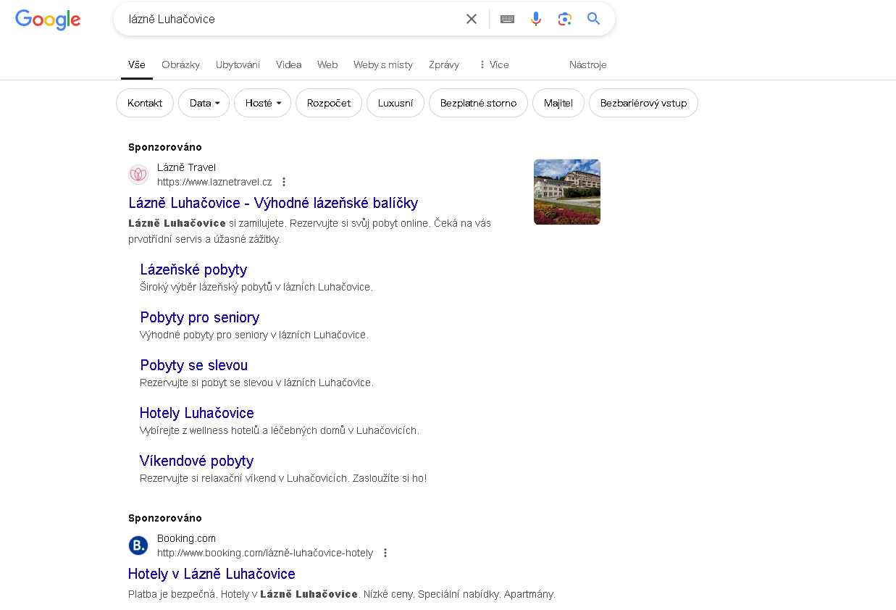
VYHLEDÁVÁNÍ – VZOROVÉ ÚKOLY
Senioři na internetu

Slide 20

VYHLEDÁVÁNÍ – VZOROVÉ ÚKOLY
Ukázka vyhledávání pomocí služby Seznam.cz
Úkol: Naším úkolem bude vyhledat na internetu informace o lázních Luhačovice.
Postup: Otevřete webový prohlížeč a zobrazte stránku Seznam.cz.
Do pole vyhledat zadejte „lázně Luhačovice“.
Senioři na internetu

Slide 21
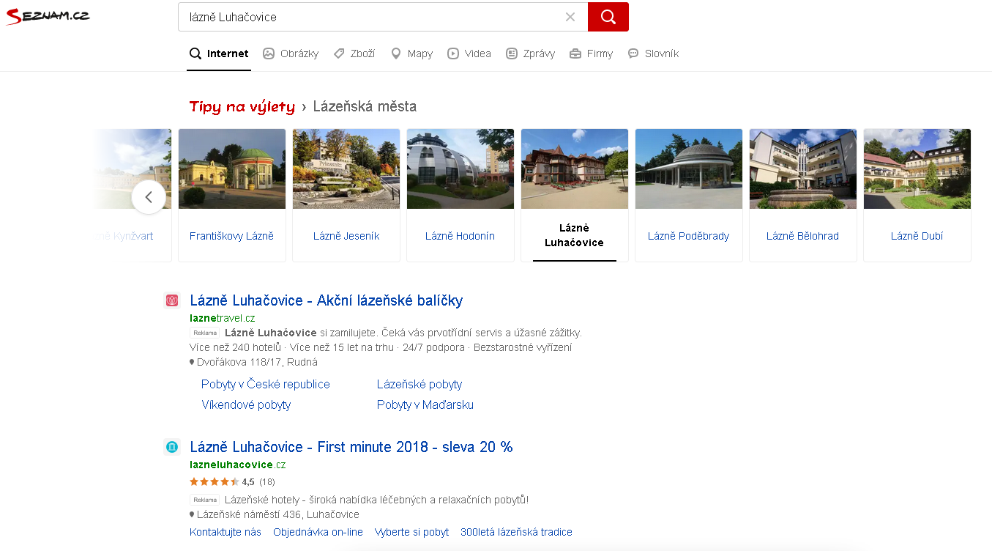
VYHLEDÁVÁNÍ – VZOROVÉ ÚKOLY
Senioři na internetu

Slide 22
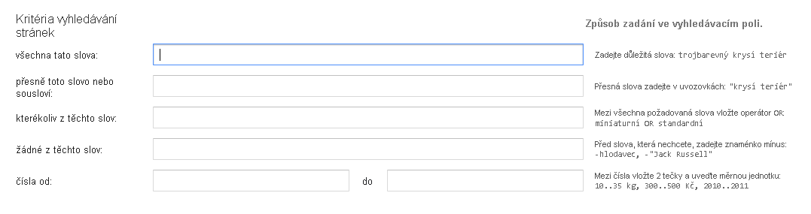
VYHLEDÁVÁNÍ – GOOGLE ADVANCED SEARCH
Google má pokročilé vyhledávání, které zastupuje část operátorů a můžete jej použít na URL: http://www.google.cz/advanced_search
Senioři na internetu

Slide 23
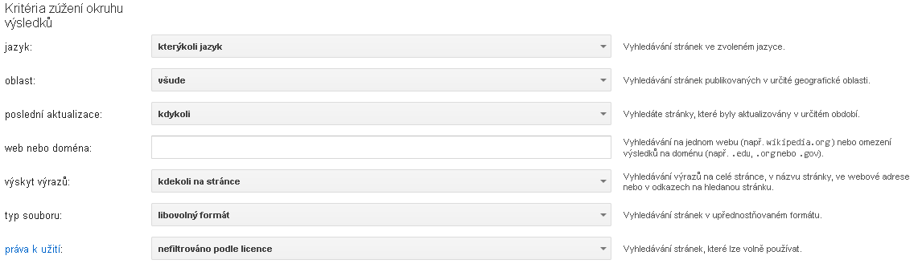
VYHLEDÁVÁNÍ - GOOGLE ADVANCED SEARCH
Google má pokročilé vyhledávání, které zastupuje část operátorů a můžete jej použít na URL: http://www.google.cz/advanced_search
Senioři na internetu

Slide 24
Děkuji za pozornost!

